Slide 1

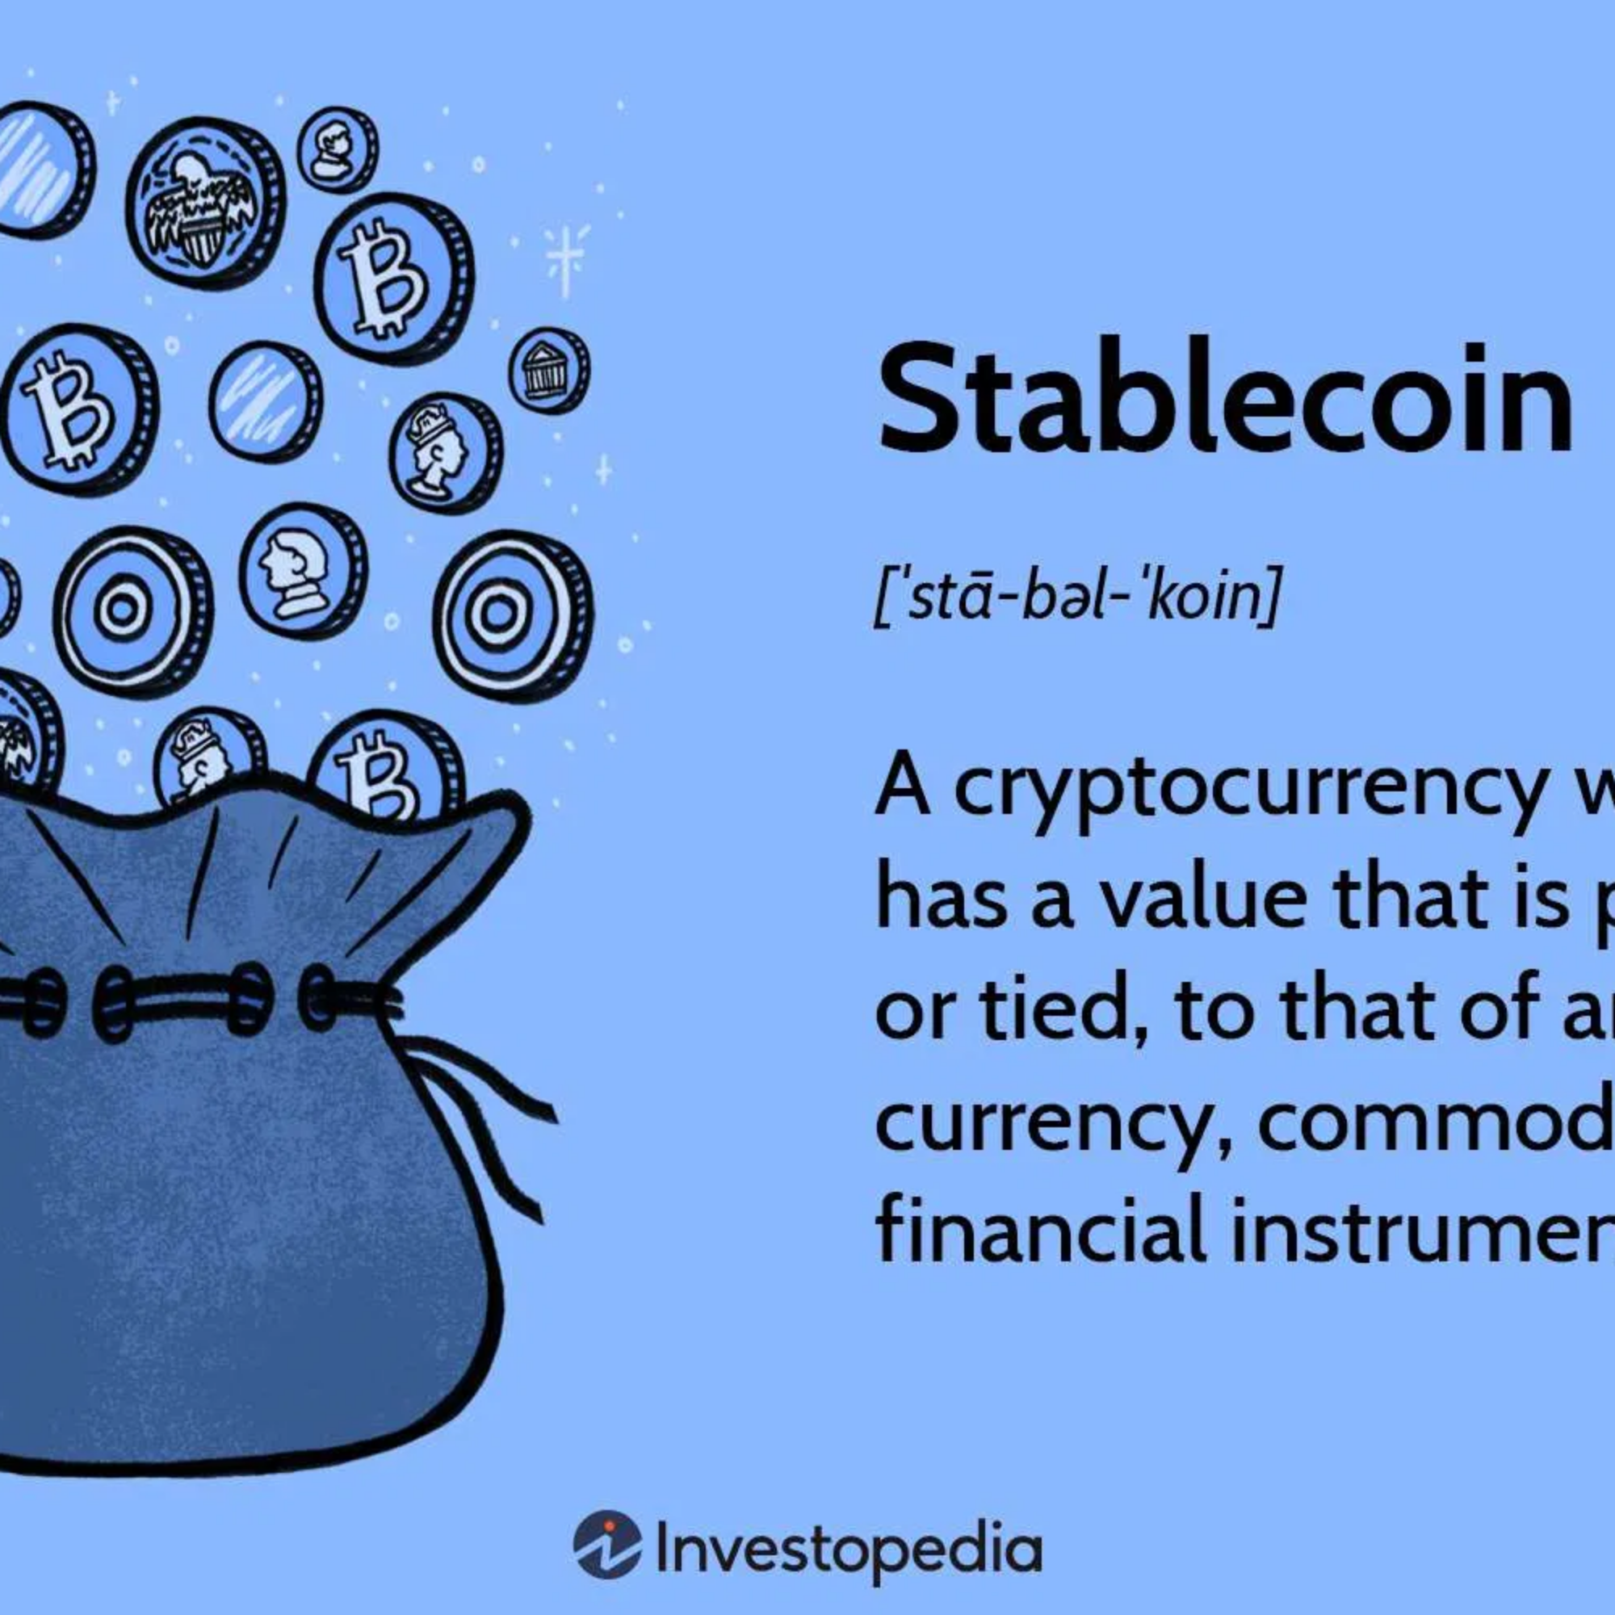
미국 스테이블 코인 관련 법 제정 동향
및 경제 영향 분석
스테이블 코인 규제와 금융 시스템의 미래
2025년 6월 19일

Slide 2

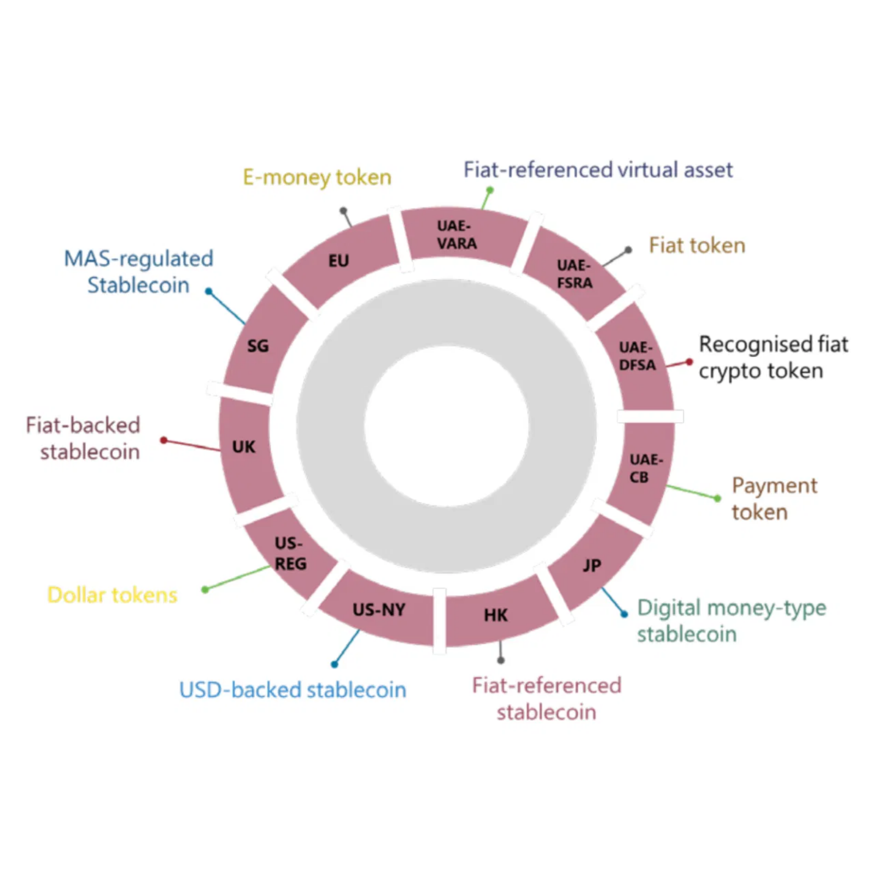
목차
1
서론: 스테이블 코인 개요
2
미국 스테이블 코인 법 제정 동향
3
스테이블 코인 규제 프레임워크
4
은행 시스템에 미치는 영향
5
거시 경제에 미치는 영향
6
데이터 분석 및 전망
7
결론 및 시사점
2

Slide 3

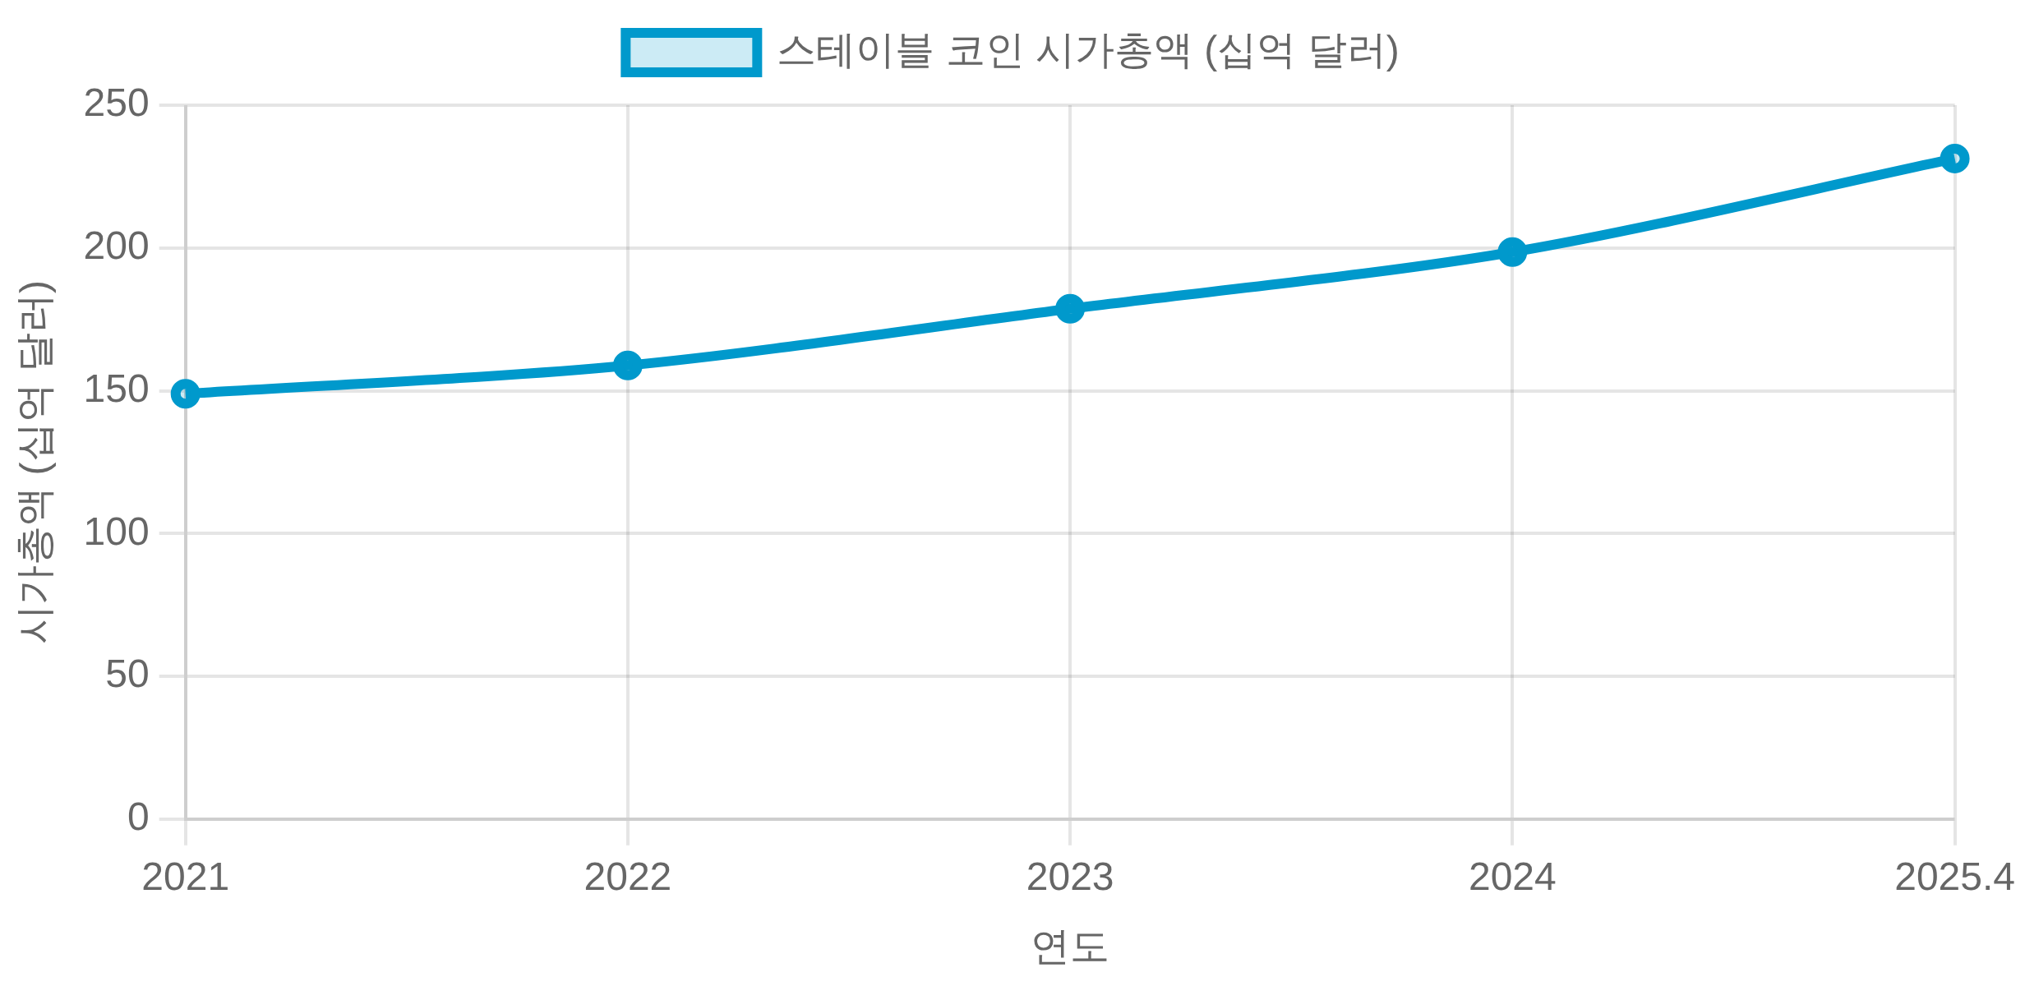
서론: 스테이블 코인 개요
스테이블 코인이란?
시장 현황 및 성장세
법정 통화(주로 미국 달러)나 실물 자산에 가치가 고정된 암호화폐
2025년 4월 기준 시가총액: 약 2,330억 달러
가격 변동성을 최소화하여 안정적인 가치 저장 및 결제 수단으로 활용
전체 가상자산 거래량의 60% 이상 차지
주요 특성
안정성: 법정 통화와 1:1 교환 가치 유지
효율성: 빠른 속도와 낮은 수수료로 국경 간 송금 가능
투명성: 블록체인 기술 기반으로 거래 내역 추적 가능
주요 스테이블 코인
USDT(테더), USDC(서클), BUSD(바이낸스), DAI 등
3

Slide 4
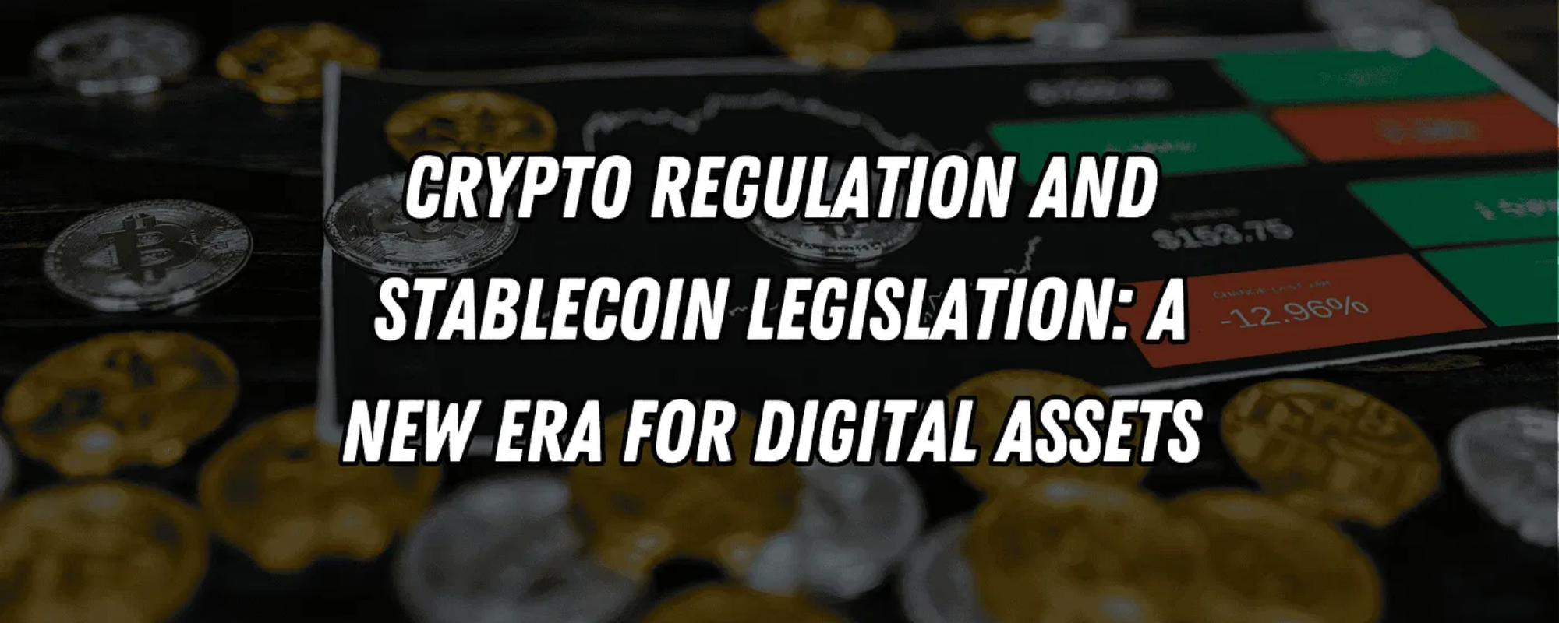
미국 스테이블 코인 법 제정 동향
GENIUS 법안 (상원)
기타 규제 동향
2025년 6월 17일, 68대 30으로 통과
OCC, FDIC 등 주요 금융 규제 기관의 가상자산 규제 완화 기조
이중 허가 제도: 연방 감독과 주 정부 유연성 결합
트럼프 대통령, 2025년 여름 휴회 전 법안 서명 의사 표명
엄격한 1:1 준비금 요건: 고품질 유동자산 의무화
법안 통과의 의미
의무 감사 및 소비자 보호 강화
스테이블 코인을 금융 시스템 안에서 인정하는 중요한 신호
자금세탁방지(AML) 및 제재 준수 요구사항
미국 달러 수요 유지와 미국 기업들의 스테이블 코인 진입 촉진
달러의 디지털 영향력을 넓히는 도구로 활용
STABLE 법안 (하원)
스테이블 코인 발행 및 운영에 대한 전반적 규제
안정성과 투명성 확보, 금융 시스템 리스크 관리
4

Slide 5





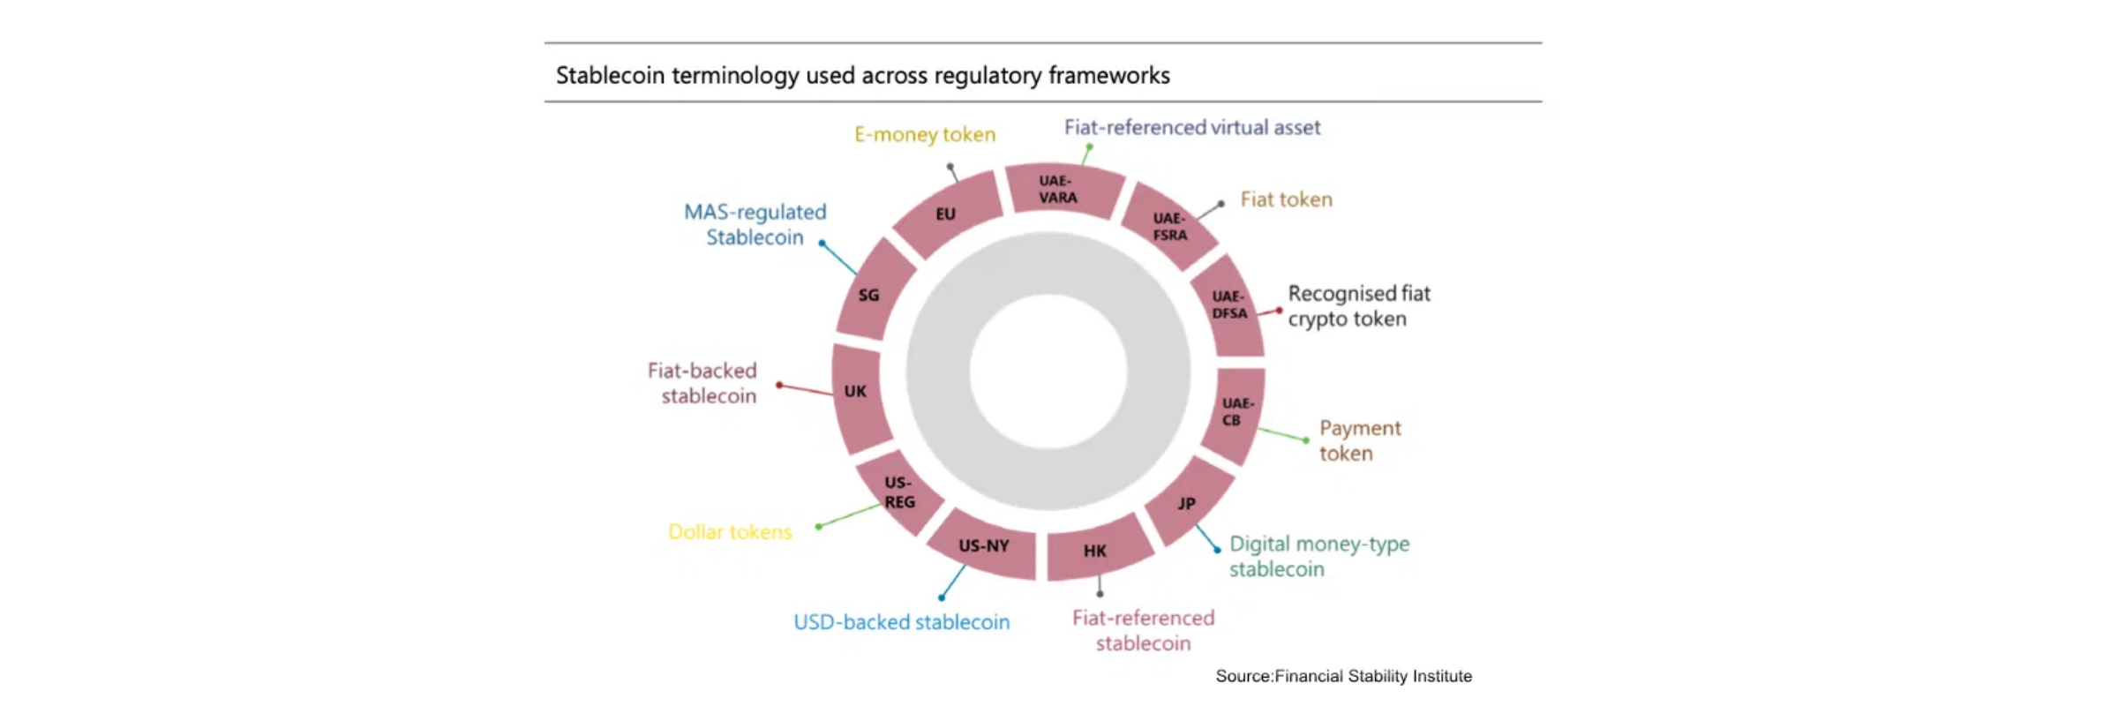
스테이블 코인 규제 프레임워크
규제 프레임워크의 핵심 요소
유럽연합(EU)의 MiCA 법안과의 비교
항목
미국 (GENIUS/STABLE)
EU (MiCA)
준비금의 투명성 및 안정성
준비금 종류, 구성, 보관 방식에 대한 명확한 기준 제시
분류 체계
법정 통화 기반 스테이블 코인
자산준거형토큰(ART), 법정화폐준거형토큰(EMT)
주기적인 감사 및 공개 의무화
규제 구조
이중 허가 제도 (연방+주)
EU 전체 통일 규제
발행자 규제
인허가 요건 강화, 자본금, 내부 통제, 리스크 관리 시스템 기준 적용
준비금 요건
1:1 준비금 유지
최소 30% EU 역내 은행 예치
소비자 보호
시행 시기
2026년 예상
2024년 12월부터 시행
정보 공개 의무, 분쟁 해결 절차, 불법 행위로부터의 보호
규제 논의의 주요 쟁점
자금세탁방지(AML) 및 테러 자금 조달 방지(CFT)
알고리즘 스테이블 코인 규제 방안
기존 금융 시스템과 동일한 수준의 AML/CFT 규제 적용
연방과 주 규제 기관 간의 협력 체계
혁신과 규제의 균형점 모색
5

Slide 6



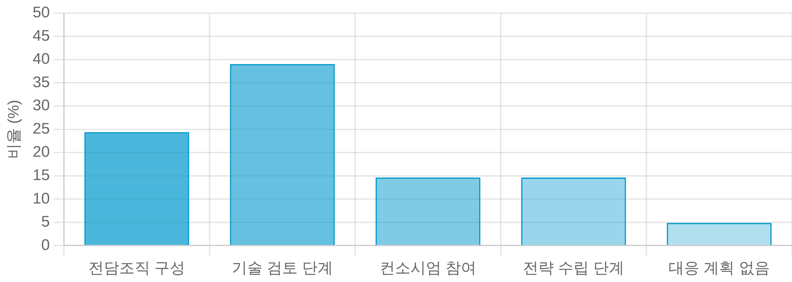
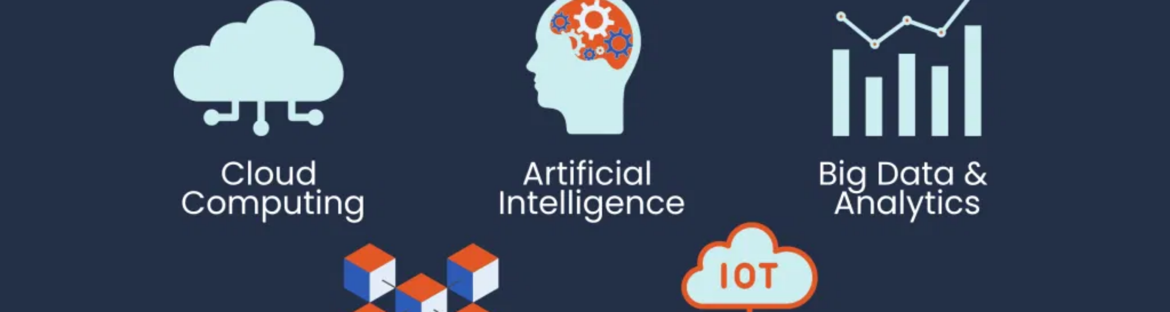
은행 시스템에 미치는 영향
머니 무브(Money Move) 가능성
국내 은행들의 대응 전략
자금 이동 위험
KB국민은행
신한은행
AI·디지털 전환(DT) 추진부 담당
디지털솔루션부 내 가상자산 전담팀
스테이블 코인이 높은 이자율 제공 시 은행 예금에서 자금 이탈 가능성
하나은행
기업은행
전통적 은행 역할 재정의
디지털전략사업부 중심 업무 전담
스테이블 코인 테스크포스(TF) 구성
기존 은행의 중개 역할 축소 및 디지털 자산 기반 금융 서비스로의 전환
경쟁 및 협력 관계
스테이블 코인은 여수신, 외환, 지급결제 등 은행 사업 영역에 영향
일부 은행은 스테이블 코인 발행 컨소시엄 참여 및 기술 기업과 협력
6

Slide 7



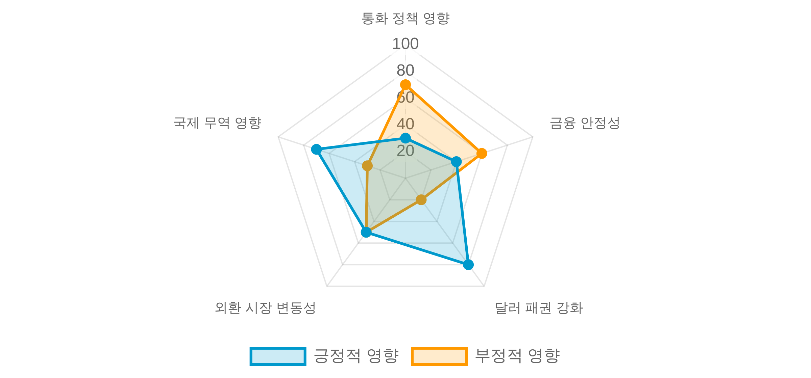

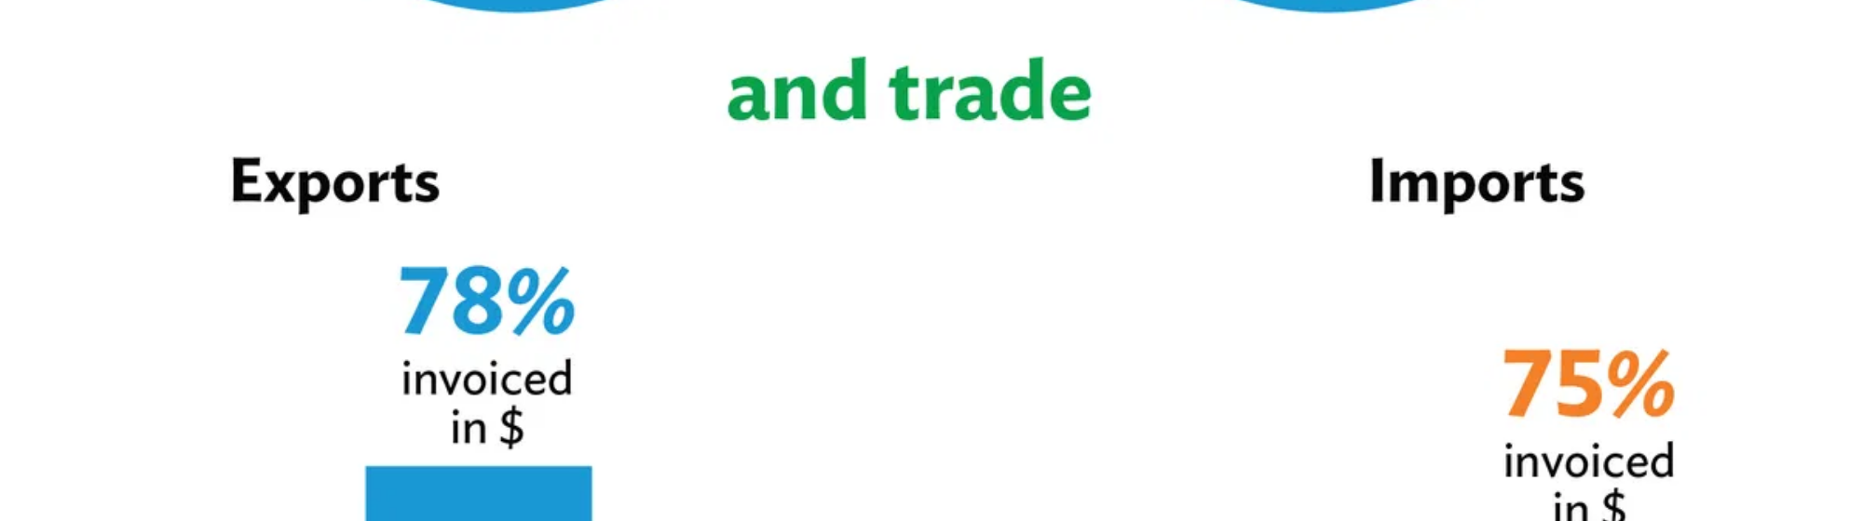
거시 경제에 미치는 영향
스테이블 코인의 경제적 영향 분석
통화 정책 및 유동성
외환 시장 및 통계 집계
스테이블 코인 발행 증가는 시중 유동성 증가 및 인플레이션에 영향
스테이블 코인 무역 거래 증가로 외환 관리와 통계 집계 어려움
중앙은행의 통화 정책 수행에 미치는 영향이 큼
국제수지 등 경제 지표 정확성 저하 가능성
달러 패권 유지
금융 안정성
대부분의 스테이블 코인이 미국 달러에 고정
지급 불능 사태 발생 시 가상자산 시장 유동성 위기 가능성
미국 국채를 담보로 삼아 달러의 영향력 강화
금융 시스템 전반의 안정성 위협 요소
한국은행 총재: 스테이블 코인 발행은 통화 발행과 같은 통화량 증대 야기
미국 정부: 스테이블 코인을 달러 패권 유지의 중요한 수단으로 인식
7

Slide 8
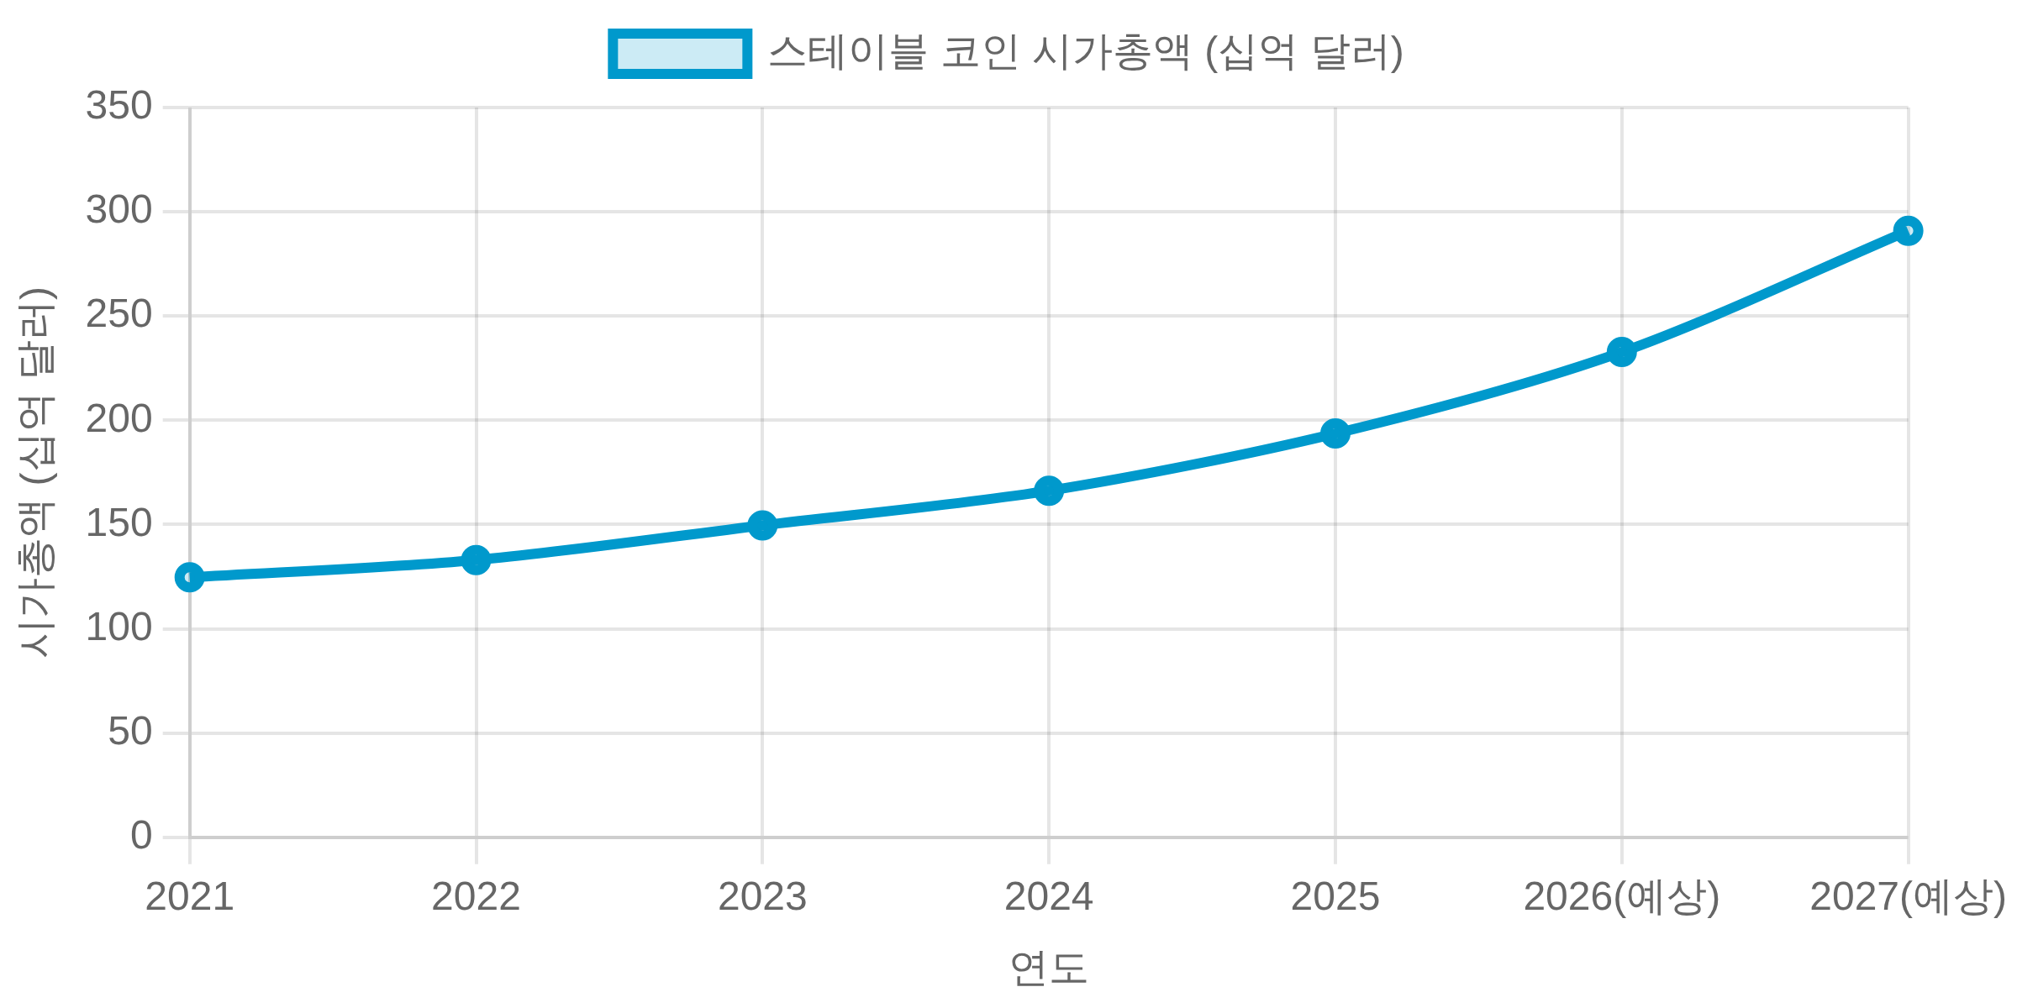
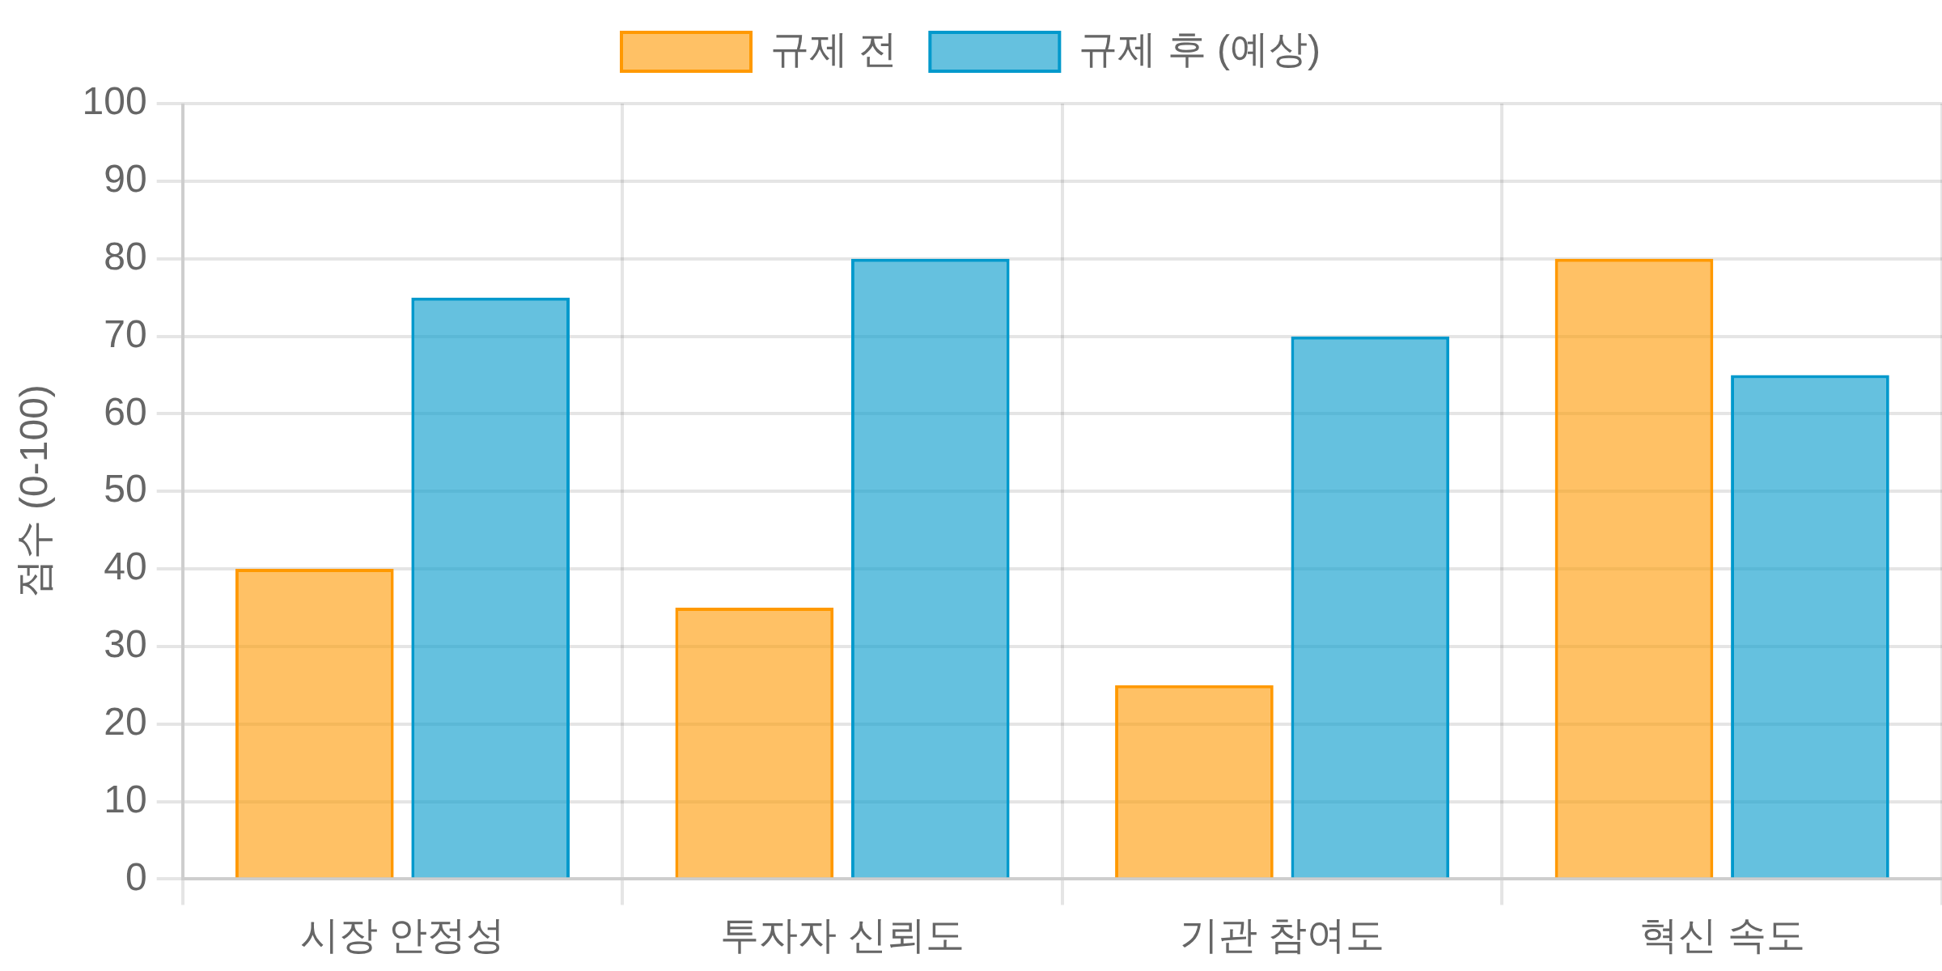
데이터 분석 및 전망
스테이블 코인 시장 데이터
규제 효과 및 전망
규제 명확화로 인한 기관 투자자 유입 증가 예상
은행 등 전통 금융기관의 스테이블 코인 시장 진출 가속화
국제 송금 및 결제 시장에서의 활용도 증가
중앙은행 디지털 화폐(CBDC)와의 공존 및 경쟁 구도 형성
주요 스테이블 코인 시장 점유율 (2025년 6월)
USDT: 55%
USDC: 30%
BUSD: 8%
DAI: 5%
기타: 2%
8

Slide 9

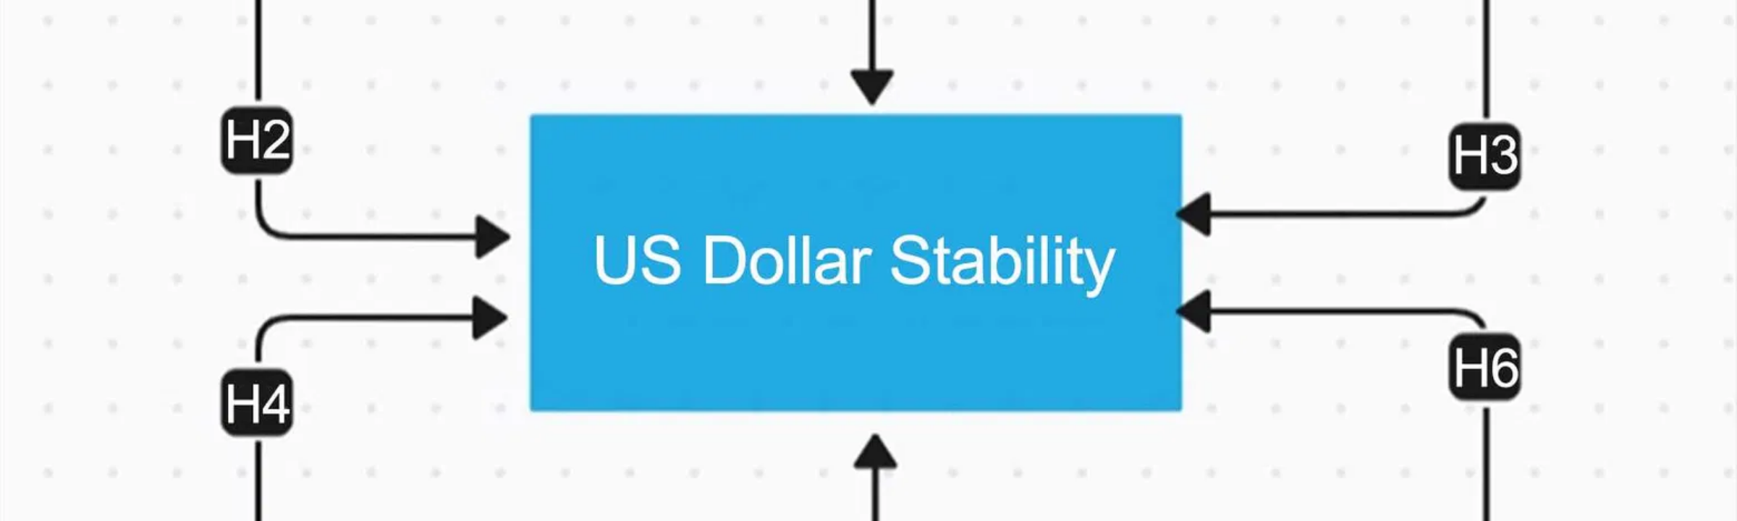
결론 및 시사점
주요 발견 요약
향후 전망 및 시사점
법 제정 동향
규제와 혁신의 균형
GENIUS 법안과 STABLE 법안은 스테이블 코인의 안정성, 투명성, 소비자 보호를 강화하는 데 중점
스테이블 코인 규제는 혁신과 안정성 사이의 균형점을 찾는 데 주력할 것
규제 당국은 시장 변화를 면밀히 모니터링하고 유연하게 정책 조정 필요
미국의 달러 디지털 패권 유지 전략과 맞닿아 있음
금융 시스템의 변화
은행 시스템 영향
스테이블 코인이 금융 시스템의 중요한 한 축으로 자리매김
관련 법규와 정책은 지속적으로 발전하고 진화할 것
머니 무브 가능성으로 은행의 사업 영역에 영향
국내외 은행들은 대응 전략 마련 및 새로운 사업 기회 모색 중
기대 효과
거시 경제 영향
스테이블 코인 시장의 건전한 성장
글로벌 금융 시스템의 안정성 및 효율성 증진에 기여
통화량 증대, 인플레이션, 외환 시장, 통계 집계에 영향
달러의 국제적 위상 강화 및 금융 혁신 촉진 가능성
9

Slide 10

참고문헌
1
TRM 블로그
6
인베스팅닷컴
GENIUS 법안 상원 통과, 획기적인 미국 가상자산 법률
[분석] 스테이블코인, 글로벌 통화 패권 경쟁 본격화 전망
https://www.trmlabs.com/ko/resources/blog/genius-act-passes-senate-paving-the-way-for-landmark-us-crypto-legislation
https://kr.investing.com/news/stock-market-news/article-1520233
7
7hinking.tistory.com
2
키움증권
스테이블 코인이란? 편리함 뒤에 숨겨진 리스크와 경제적 영향
미국과 유럽의 스테이블코인 규제 동향
https://7hinking.tistory.com/318
https://bbn.kiwoom.com/research/SPdfFileView?rMenuGb=BC&attaFile=1744756937353.pdf&makeDt=2025.04.16
8
themaintimes.com
5000조원 시장 열린다.. 미국 상원 스테이블 코인 법안 통과
3
뉴닉
https://www.themaintimes.com/news/view.php?idx=1296&mcode=
미국 상원, 스테이블코인 규제 법안 '지니어스 법안' 통과
https://newneek.co/@newneek/article/33320
9
자본시장연구원
스테이블 코인의 리스크와 정책 과제
4
한국경제
https://www.kcmi.re.kr/common/downloadw?fid=25763&fgu=002002&fty=004003
은행 예금에서 스테이블 코인으로 머니 무브 가능성
https://www.hankyung.com/article/2025051278301
5
바이라인네트워크
6대 은행, 스테이블 코인 대응 '분주'
https://byline.network/2025/06/0616/
감사합니다
문의사항이 있으시면 언제든지 질문해 주세요.
10

